Slide 1
ESTADO DE SANTA CATARINA MUNICÍPIO DE HERVAL D'OESTE
AUDIÊNCIA PÚBLICA
DE AVALIAÇÃO DO CUMPRIMENTO DAS METAS FISCAIS
1º QUADRIMESTRE/2020

Slide 2
EXIGÊNCIA LEGAL
Lei Complementar n°101, de 04 de Maio de 2000, Art. 9°, § 4°
Art. 9º - Se verificado, ao final de um bimestre, que a realização da receita poderá não comportar o cumprimento das metas de resultado primário ou nominal estabelecidas no Anexo de Metas Fiscais, os Poderes e o Ministério Público promoverão, por ato próprio e nos montantes necessários, nos trinta dias subsequentes, limitação de empenho e movimentação financeira, segundo os critérios fixados pela Lei de Diretrizes Orçamentárias.
§ 4º - Até o final dos meses de Maio, Setembro e Fevereiro, o Poder Executivo demonstrará e avaliará o cumprimento das metas fiscais de cada quadrimestre, em Audiência Pública na comissão referida no § 1º do Art. 166 da Constituição ou equivalente nas Casas Legislativas estaduais e municipais.

Slide 3
TEMAS A SEREM APRESENTADOS
Execução Orçamentaria
Aplicação de Recursos em Saúde (15%)
Aplicação de Recursos em Educação (25%)
Aplicação dos Recursos Recebidos do FUNDEB (60%)
Despesas com Pessoal
Ações de Investimentos Previstas na LDO e LOA

Slide 4
RECEITA ORÇAMENTÁRIA
Lei 4.320/64, Art. 2°, § 1° e 2°
Lei 4.320/64, Art. 2° - A Lei do Orçamento conterá a discriminação da receita e despesa de forma a evidenciar a política econômica financeira e o programa de trabalho do Governo, obedecidos os princípios de unidade universalidade e anualidade.
§ 1° Integrarão a Lei de Orçamento:
- Sumário geral da receita por fontes e da despesa por funções do Governo;
- Quadro demonstrativo da Receita e Despesa segundo as Categorias Econômicas, na forma do Anexo nº1;
- Quadro discriminativo da receita por fontes e respectiva legislação; IV - Quadro das dotações por órgãos do Governo e da Administração.
§ 2º Acompanharão a Lei de Orçamento:
I - Quadros demonstrativos da receita e planos de aplicação dos fundos especiais; II - Quadros demonstrativos da despesa, na forma dos Anexos n°6 a 9;
III - Quadro demonstrativo do programa anual de trabalho do Governo, em termos de realização de obras e de prestação de serviços.

Slide 5
RECEITA ORÇAMENTÁRIA
Lei 4.320/64, Art. 2°, § 1° e 2°
Receita Arrecada em Exercícios Anteriores
Exercício | Valores
2016 | 59.667.282,86
2017 | 58.755.321,18
2018 | 67.415.258,92
2019 | 75.760.670,78
Receita Arrecadada até 1º Quadrimestre/2020
Receita Orçamentária | 12.675.691,87
Média Mensal | 3.168.922,97

Slide 6
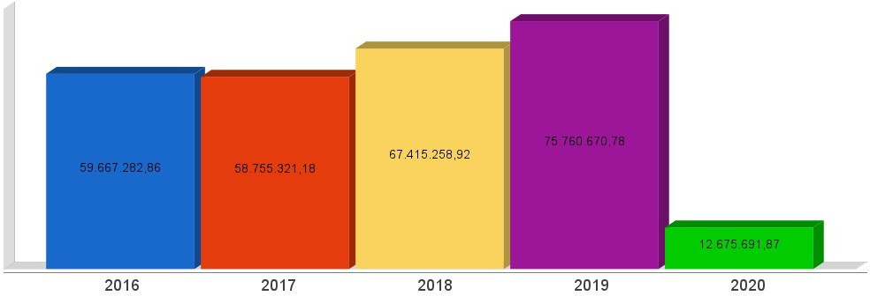
RECEITA ORÇAMENTÁRIA
Lei 4.320/64, Art. 2°, § 1° e 2°
Evolução da Receita Orçamentaria

Slide 7
RECEITA INTRA-ORÇAMENTÁRIA
Lei 4.320/64, Art. 2°, § 1° e 2°
Receita Arrecada em Exercícios Anteriores
Exercício | Valores
2016 | 4.071.152,05
2017 | 3.929.144,19
2018 | 0,00
2019 | 0,00
Receita Arrecadada até 1º Quadrimestre/2020
Receita Intra-Orçamentária | 0,00
Média Mensal | 0,00

Slide 8
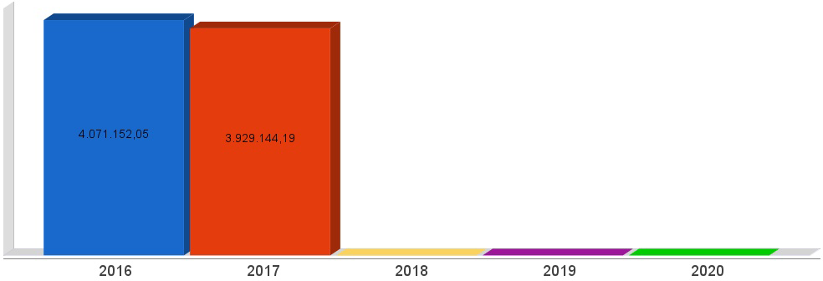
RECEITA INTRA-ORÇAMENTÁRIA
Lei 4.320/64, Art. 2°, § 1° e 2°
Evolução da Receita Intra-Orçamentaria

Slide 9
DESPESA ORÇAMENTÁRIA
Lei 4.320/64, Art. 2°, § 1° e 2°
Despesa Realizada em Exercícios Anteriores
Exercício | Empenhado | Liquidado
2016 | 48.061.185,14 | 47.453.688,77
2017 | 50.185.915,58 | 48.488.834,64
2018 | 55.798.492,21 | 52.887.579,88
2019 | 63.615.411,80 | 60.900.719,07
Despesa até 1º Quadrimestre/2020
Despesa Orçamentária | 10.880.338,70 | 10.035.358,48
Média Mensal | 2.720.084,68 | 2.508.839,62

Slide 10
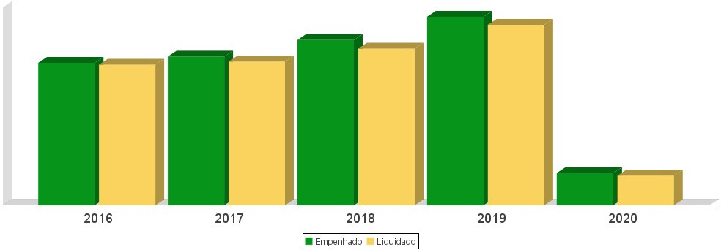
DESPESA ORÇAMENTÁRIA
Lei 4.320/64, Art. 2°, § 1° e 2°
Evolução da Despesa Orçamentaria Realizada

Slide 11
DESPESA INTRA-ORÇAMENTÁRIA
Lei 4.320/64, Art. 2°, § 1° e 2°
Despesa Realizada em Exercícios Anteriores
Exercício | Empenhado | Liquidado
2016 | 3.684.343,36 | 3.684.343,36
2017 | 3.815.570,49 | 3.815.570,49
2018 | 4.172.561,88 | 4.171.895,77
2019 | 4.310.316,83 | 4.310.316,83
Despesa até 1º Quadrimestre/2020
Despesa Intra-Orçamentária | 733.329,48 | 733.329,48
Média Mensal | 183.332,37 | 182.838,98

Slide 12
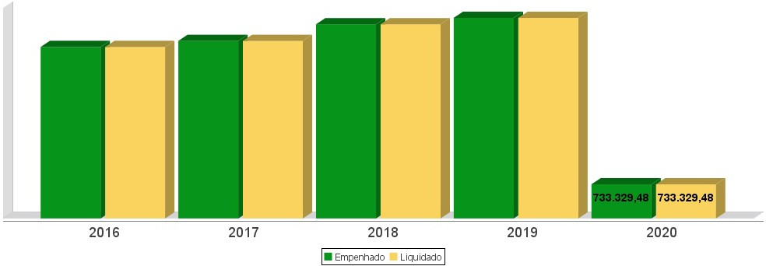
DESPESA INTRA-ORÇAMENTÁRIA
Lei 4.320/64, Art. 2°, § 1° e 2°
Evolução da Despesa Intra-Orçamentaria Realizada

Slide 13
RECEITA CORRENTE LÍQUIDA
Lei Complementar n°101/2000, Art. 2°, IV, ‘c’, § 1° e 3°
LRF, Art. 2° - Para os efeitos desta Lei Complementar, entende-se como:
IV - Receita Corrente Líquida: somatório das receitas tributárias, de contribuições, patrimoniais, industriais, agropecuárias, de serviços, transferências correntes e outras receitas também correntes, deduzidos:
c) na União, nos Estados e nos Municípios, a contribuição dos servidores para o custeio do seu sistema de previdência e assistência social e as receitas provenientes da compensação financeira citada no § 9º do Art. 201 da Constituição.
§ 1º Serão computados no cálculo da receita corrente líquida os valores pagos e recebidos em decorrência da Lei Complementar nº 87, de 13 de setembro de 1996, e do fundo previsto pelo art. 60 do Ato das Disposições Constitucionais Transitórias.
§ 3º A receita corrente líquida será apurada somando-se as receitas arrecadadas no mês em referência e nos onze anteriores, excluídas as duplicidades.

Slide 14
RECEITA CORRENTE LÍQUIDA
Lei Complementar n°101/2000, Art. 2°, IV, ‘c’, § 1° e 3°
Receita Corrente Líquida (RCL) Arrecadada em Exercícios Anteriores
Exercício | Valores
2016 | 53.561.097,96
2017 | 55.604.482,34
2018 | 65.687.746,39
2019 | 68.818.200,64
Receita Corrente Líquida Arrecadada até 1º Quadrimestre/2020
Receita Corrente Líquida | 26.063.161,27
Média Mensal | 6.515.790,32

Slide 15
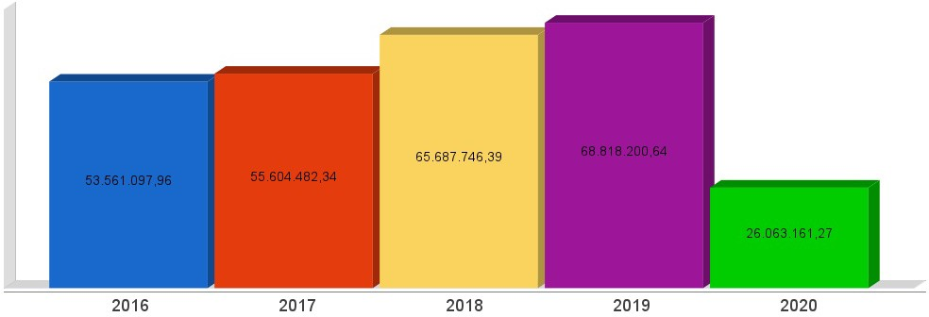
RECEITA CORRENTE LÍQUIDA
Lei Complementar n°101/2000, Art. 2°, IV, ‘c’, § 1° e 3°
Evolução da Receita Corrente Líquida (RCL)

Slide 16
EXECUÇÃO ORÇAMENTÁRIA
Lei Complementar nº 101/2000, Art. 52
LRF, Art. 52 - O relatório a que se refere o § 3º do Art. 165 da Constituição abrangerá todos os Poderes e o Ministério Público, será publicado até trinta dias após o encerramento de cada bimestre e composto de:
I - balanço orçamentário, que especificará, por categoria econômica, as:
receitas por fonte, informando as realizadas e a realizar, bem como a previsão atualizada;
despesas por grupo de natureza, discriminando a dotação para o exercício, a despesa liquidada e o saldo;
II - demonstrativos da execução das:
receitas, por categoria econômica e fonte, especificando a previsão inicial, a previsão atualizada para o exercício, a receita realizada no bimestre, a realizada no exercício e a previsão a realizar;
despesas, por categoria econômica e grupo de natureza da despesa, discriminando dotação inicial, dotação para o exercício, despesas empenhada e liquidada, no bimestre e no exercício;
despesas, por função e subfunção.
§ 1º Os valores referentes ao refinanciamento da dívida mobiliária constarão destacadamente nas receitas de operações de crédito e nas despesas com amortização da dívida.
§ 2º O descumprimento do prazo previsto neste artigo sujeita o ente às sanções previstas no § 2º do Art. 51.

Slide 17
EXECUÇÃO ORÇAMENTÁRIA
Lei Complementar nº 101/2000, Art. 52
Receitas Arrecadadas
Receitas Correntes (I) | 28.100.060,42
Receita Tributária | 7.990.024,18
Receita de Contribuições | 2.189.821,72
Receita Patrimonial | 2.001.134,91
Receita Agropecuária | 0,00
Receita Industrial | 0,00
Receita de Serviços | 22.010,51
Transferências Correntes | 17.440.678,82
(-) Deduções das Transferências Correntes | -2.032.244,65
Outras Receitas Correntes | 488.634,93
Receitas de Capital (II) | 106.238,96
Operações de Crédito | 0,00
Alienação de Bens | 0,00
Amortização de Empréstimos | 0,00
Transferências de Capital | 106.238,96
Outras Receitas de Capital | 0,00
Total (III) = (I+II) | 28.206.299,38

Slide 18
EXECUÇÃO ORÇAMENTÁRIA
Lei Complementar nº 101/2000, Art. 52
Despesas Liquidadas Por Órgão de Governo
0102 - GABINETE DO PREFEITO E VICE PREFEITO | 235.669,54
0103 - PROCURADORIA GERAL DO MUNICIPIO | 242.668,11
0104 - SECRETARIA DE ADMINISTRAÇÃO E FINANÇAS | 2.059.159,81
0105 - SECRETARIA DE PLANEJAMENTO E COORDENAÇÃO | 263.519,49
0106 - SECRETARIA DE EDUCAÇÃO, CULTURA E ESPORTES | 5.730.518,26
0107 - SECRETARIA DE HABITAÇÃO E DESENVOLVIMENTO ECONOMIC | 0,00
0108 - SECRETARIA DE OBRAS E SERVIÇOS URBANOS | 1.335.657,69
0109 - SECRETARIA DE AGRICULTURA E MEIO AMBIENTE | 311.856,02
0199 - RESERVA DE CONTINGENCIA | 0,00
0210 - FUNDO MUNICIPAL DE SAUDE | 6.285.551,71
0311 - FUNDO MUNICIPAL DIR. CRIANÇA E ADOLESCENTE | 3.110,77
0414 - FUNDO MUNICIPAL DE ASSISTENCIA SOCIAL | 831.395,22
0513 - FUNDO MUNICIPAL DE HABITAÇÃO | 1.891,24
0612 - IPREVI - HO | 2.281.798,64
0701 - CAMARA DE VEREADORES | 628.846,90
Total (IV) | 20.211.643,40

Slide 19
EXECUÇÃO ORÇAMENTÁRIA
Lei Complementar nº 101/2000, Art. 52
Execução Orçamentária e Financeira
Superávit Financeiro do Exercício Anterior (V) | 0,00
Superávit Financeiro Apurado Até o Quadrimestre (VI) = (III-IV) | 8.295.933,86
Superávit (VII) = (V + VI) | 8.295.933,86

Slide 20
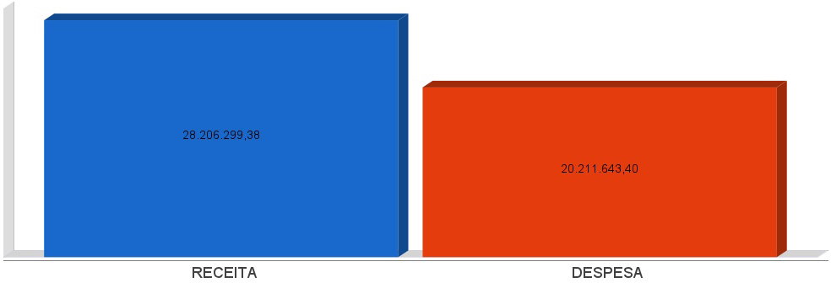
EXECUÇÃO ORÇAMENTÁRIA
Lei Complementar nº 101/2000, Art. 52

Slide 21
APLICAÇÃO DE RECURSOS EM AÇÕES E SERVIÇOS PÚBLICOS DE SAÚDE
ADCT, Art. 77, III e Emenda Constitucional n°29 de 13/09/2000
EC 29/2000, Art. 7º - O Ato das Disposições Constitucionais Transitórias passa a vigorar acrescido do seguinte Art. 77:
"III - no caso dos Municípios e do Distrito Federal, quinze por cento do produto da arrecadação dos impostos a que se refere o Art. 156 e dos recursos de que tratam os Art´s. 158 e 159, inciso
I, alínea b e § 3º."
Receita bruta de Impostos e Transferências (I) | 16.936.473,29
Despesas por função/subfunção (II) | 6.263.339,05
Deduções (III) | 2.658.827,12
Despesas para efeito de cálculo (IV) = (II-III) | 3.604.511,93
Mínimo a ser aplicado | 2.540.471,00
Aplicado à maior | 1.064.040,93
Percentual aplicado = (IV) / (I) x 100 | 21,28

Slide 22
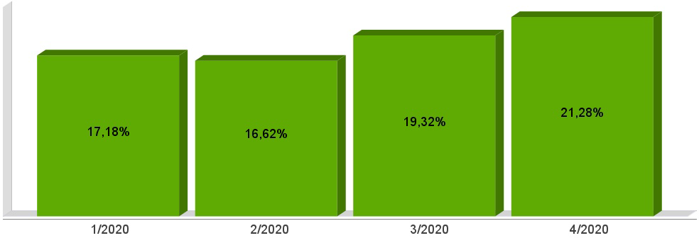
APLICAÇÃO DE RECURSOS EM AÇÕES E SERVIÇOS PÚBLICOS DE SAÚDE
ADCT, Art. 77, III e Emenda Constitucional n°29 de 13/09/2000

Slide 23
APLICAÇÃO DE RECURSOS NA MANUTENÇÃO E DESENVOLVIMENTO DO ENSINO
Constituição Federal, Art. 212 e LDB, Art. 72
CF, Art. 212 - A União aplicará, anualmente, nunca menos de dezoito, e os Estados, o Distrito Federal e os Municípios vinte e cinco por cento, no mínimo, da receita resultante de impostos, compreendida a proveniente de transferências, na manutenção e desenvolvimento do ensino.
LDB, Art. 72 - As receitas e despesas com manutenção e desenvolvimento do ensino serão apuradas e publicadas nos balanços do Poder Público, assim como nos relatórios a que se refere o § 3º do Art. 165 da Constituição Federal.
Receita bruta de Impostos e Transferências (I) | 16.936.473,29
Despesas por função/subfunção (II) | 5.013.391,41
Deduções (III) | 496.082,76
Resultado líquido da transf. do FUNDEB (IV) | 1.621.169,59
Despesas para efeito de cálculo (V) = (II-III-IV) | 2.896.139,06
Mínimo a ser aplicado | 4.234.118,50
Aplicado à Menor | -1.337.979,44
Percentual aplicado = (V) / (I) x 100 | 17,10

Slide 24
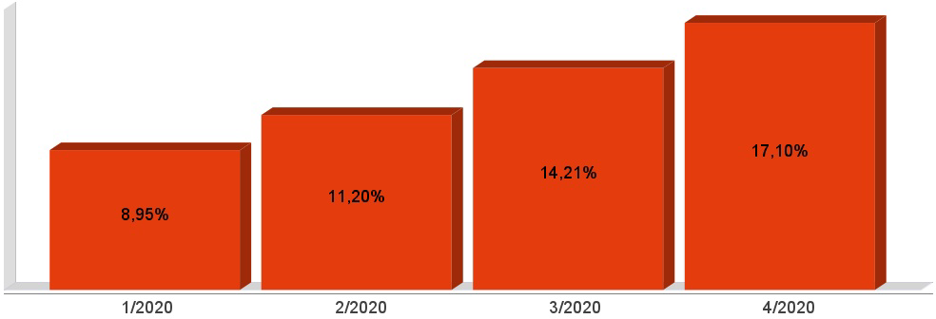
APLICAÇÃO DE RECURSOS NA MANUTENÇÃO E DESENVOLVIMENTO DO ENSINO
Constituição Federal, Art. 212 e LDB, Art. 72

Slide 25
APLICAÇÃO DE 60% DOS RECURSOS DO FUNDEB NA REMUNERAÇÃO DOS PROFISSIONAIS DO MAGISTÉRIO DA EDUCAÇÃO BÁSICA
ADCT, Art. 60, XII, MP 339/2006, EC 53/2006 e Lei Federal n°9.424/96
Receita do FUNDEB (I) | 3.828.316,30
Despesas (II) | 2.815.890,61
Mínimo a ser Aplicado | 2.296.989,75
Aplicado à Maior | 518.900,86
Percentual Aplicado = (II) / (I) x 100 | 73,55

Slide 26
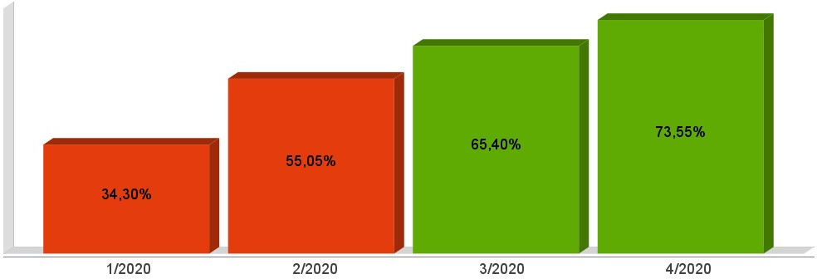
APLICAÇÃO DE 60% DOS RECURSOS DO FUNDEB NA REMUNERAÇÃO DOS PROFISSIONAIS DO MAGISTÉRIO DA EDUCAÇÃO BÁSICA
ADCT, Art. 60, XII, MP 339/2006, EC 53/2006 e Lei Federal n°9.424/96

Slide 27
DESPESAS COM PESSOAL DO PODER EXECUTIVO
Constituição Federal, Art. 169, caput
Lei Complementar n°101/2000, Art. 19, III e Art. 20, III
CF, Art. 169 - A despesa com pessoal ativo e inativo da União, dos Estados, do Distrito Federal e dos Municípios não poderá exceder os limites estabelecidos em lei complementar.
LRF, Art. 19 - Para os fins do disposto no caput do Art. 169 da Constituição, a despesa total com pessoal, em cada período de apuração e em cada ente da Federação, não poderá exceder os percentuais da receita corrente líquida, a seguir discriminados:
III - Municípios: 60% (sessenta por cento)
LRF, Art. 20 - A repartição dos limites globais do Art. 19 não poderá exceder os seguintes percentuais:
III - na esfera municipal:
6% (seis por cento) para o Legislativo, incluído o Tribunal de Contas do Município, quando houver;
54% (cinquenta e quatro por cento) para o Executivo.

Slide 28
DESPESAS COM PESSOAL DO PODER EXECUTIVO
Constituição Federal, Art. 169, caput
Lei Complementar n°101/2000, Art. 19, III e Art. 20, III
Receita Corrente Líquida Arrecadada nos Últimos 12 (doze) Meses (I) | 72.430.055,62
Despesa Líquida com Pessoal Realizada nos Últimos 12 (doze) Meses (II) | 32.411.991,65
Limite Prudencial - 51,30% | 37.156.618,53
Limite Máximo - 54,00% | 39.112.230,03
Percentual aplicado = (II) / (I) x 100 | 44,75

Slide 29
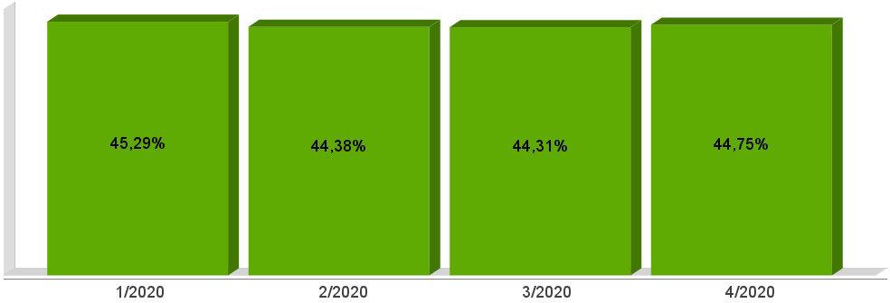
DESPESAS COM PESSOAL DO PODER EXECUTIVO
Constituição Federal, Art. 169, caput
Lei Complementar n°101/2000, Art. 19, III e Art. 20, III

Slide 30
DESPESAS COM PESSOAL DO PODER LEGISLATIVO
Constituição Federal, Art. 169, caput
Lei Complementar n°101/2000, Art. 19, III e Art. 20, III
Receita Corrente Líquida Arrecadada nos Últimos 12 (doze) Meses (I) | 72.430.055,62
Despesa Líquida com Pessoal Realizada nos Últimos 12 (doze) Meses (II) | 1.408.068,88
Limite Prudencial - 5,70% | 4.128.513,17
Limite Máximo - 6,00% | 4.345.803,34
Percentual aplicado = (II) / (I) x 100 | 1,94

Slide 31
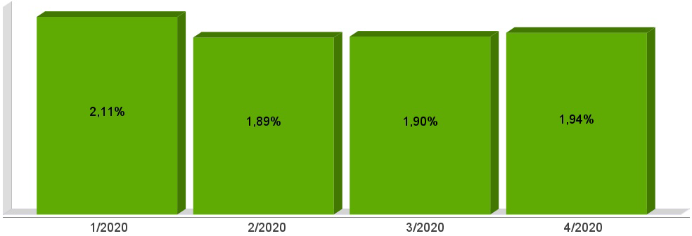
DESPESAS COM PESSOAL DO PODER LEGISLATIVO
Constituição Federal, Art. 169, caput
Lei Complementar n°101/2000, Art. 19, III e Art. 20, III

Slide 32
DESPESAS COM PESSOAL CONSOLIDADO
Constituição Federal, Art. 169, caput
Lei Complementar n°101/2000, Art. 19, III e Art. 20, III
Receita Corrente Líquida Arrecadada nos Últimos 12 (doze) Meses (I) | 72.430.055,62
Despesa Líquida com Pessoal Realizada nos Últimos 12 (doze) Meses (II) | 33.820.060,53
Limite Prudencial - 57,00% | 41.285.131,70
Limite Máximo - 60,00% | 43.458.033,37
Percentual aplicado = (II) / (I) x 100 | 46,69

Slide 33
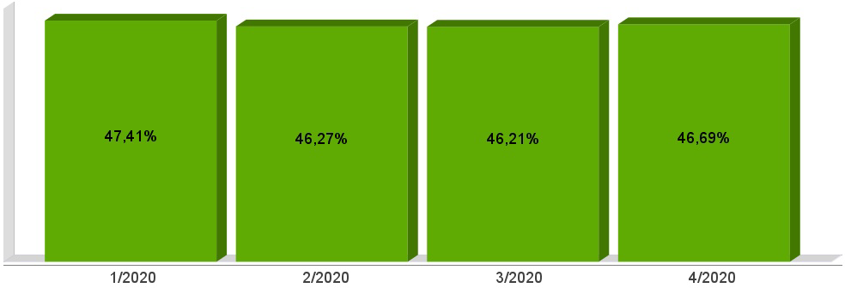
DESPESAS COM PESSOAL CONSOLIDADO
Constituição Federal, Art. 169, caput
Lei Complementar n°101/2000, Art. 19, III e Art. 20, III

Slide 34
ACOMPANHAMENTO DAS AÇÕES DE INVESTIMENTOS PREVISTAS NA LDO E LOA
Lei Complementar n° 101/2000, Art. 9°, § 4°
LRF, Art. 59 - O Poder Legislativo, diretamente ou com o auxílio dos Tribunais de Contas, e o sistema de controle interno de cada Poder e do Ministério Público, fiscalizarão o cumprimento das normas desta Lei Complementar, com ênfase no que se refere a:
I - Cumprimento das metas estabelecidas na lei de diretrizes orçamentárias.
Unidade Gestora: 01 - PREFEITURA MUNICIPAL DE HERVAL D'OESTE
Projeto/Atividade | Previsão | Suplementações | Anulações | Execução | Saldo atual
1002 - Aquisição de equipamento e material permanente.
 | 36.000,00 | 0,00 | 0,00 | 0,00 | 36.000,00
1003 - Aquisição de equipamentos, materiais permanentes e veículo.
 | 50.000,00 | 0,00 | 0,00 | 12.522,90 | 37.477,10
1004 - Aquisição de veículo.
 | 90.000,00 | 0,00 | 0,00 | 0,00 | 90.000,00
1005 - Aquisição de equipamentos e informatização dos departamentos
 | 20.000,00 | 0,00 | 0,00 | 5.084,00 | 14.916,00
1006 - Prover para aquisição e/ou locação de sistemas, equipamentos
 | 300.000,00 | 0,00 | 0,00 | 0,00 | 300.000,00
1007 - Aquisição de brinquedos para parque infantil e manutenção do

Slide 35
95.000,00 | 0,00 | 0,00 | 0,00 | 95.000,00
1008 - Aquisição de material permanente para novas salas de aula.
400.000,00 | 0,00 | 0,00 | 120.354,72 | 279.645,28
1009 - Aquisição de material permanente relativo ao Ensino Fundamen
800.000,00 | 0,00 | 0,00 | 280.915,32 | 519.084,68
1011 - Aquisição de veículo para atividades diversas da Secretaria
846.000,00 | 0,00 | 0,00 | 177.000,00 | 669.000,00
1012 - Aquisição de mobiliários e equipamentos necessários para equ
247.000,00 | 0,00 | 0,00 | 0,00 | 247.000,00
1013 - Aquisição de equipamentos e materiais permanentes necessário
35.000,00 | 0,00 | 0,00 | 0,00 | 35.000,00
1014 - Construção, Reformas e Ampliação de Escolas Municipais
965.000,00 | 0,00 | 0,00 | 247.372,08 | 717.627,92
1015 - Construção, ampliação e reforma de Creches
700.000,00 | 0,00 | 0,00 | 0,00 | 700.000,00
1016 - Construção e implantação de Centro de Educação Infantil.
1.090.000,00 | 0,00 | 0,00 | 0,00 | 1.090.000,00
1017 - Aquisição de imóvel, conservação, ampliação, construção e Re
800.000,00 | 0,00 | 0,00 | 0,00 | 800.000,00
1018 - Construção de Quadras de Esportes e Cobertura de Quadra exis
300.000,00 | 0,00 | 0,00 | 0,00 | 300.000,00
1019 - Aquisição de imóvel e/ou realização de obras de construção,
2.500.000,00 | 0,00 | 0,00 | 0,00 | 2.500.000,00
1020 - Aquisição de terrenos para implantação de nova área industri

Slide 36
350.000,00 | 0,00 | 0,00 | 0,00 | 350.000,00
1021 - Aquisição de material permanente a fim de equipar a Secretar
5.000,00 | 0,00 | 0,00 | 0,00 | 5.000,00
1022 - Aquisição de veículo para uso da Secretaria Municipal de Hab
38.000,00 | 0,00 | 0,00 | 0,00 | 38.000,00
1023 - Restauração das Instalações da Rede Ferroviária para fins cu
260.000,00 | 0,00 | 0,00 | 0,00 | 260.000,00
1027 - Sinalização e ordenação do trânsito.
300.000,00 | 0,00 | 0,00 | 4.924,40 | 295.075,60
1029 - Implantação de abrigos para passageiros nos postos de parada
170.000,00 | 0,00 | 0,00 | 0,00 | 170.000,00
1030 - Ampliação, construção, reforma, manutenção e conservação de
300.000,00 | 0,00 | 0,00 | 0,00 | 300.000,00
1031 - Aquisição e locação de veículos, máquinas e equipamentos.
600.000,00 | 0,00 | 0,00 | 0,00 | 600.000,00
1032 - Melhoria de praças, passeios públicos e jardins.
95.000,00 | 0,00 | 0,00 | 82,80 | 94.917,20
1033 - Manutenção e melhorias da Casa Mortuária e Cemitério Público
210.000,00 | 0,00 | 0,00 | 1.226,52 | 208.773,48
1035 - Pavimentação e manutenção de vias urbanas e rurais e constru
6.000.000,00 | 0,00 | 0,00 | 868.673,32 | 5.131.326,68
1036 - Construção, reforma e manutenção de pontes e muros de arrimo
3.850.000,00 | 0,00 | 0,00 | 0,00 | 3.850.000,00
1037 - Manutenção e reforma do britador.

Slide 37
45.000,00 | 0,00 | 0,00 | 2.082,97 | 42.917,03
1038 - Construção e recuperação de escadarias.
45.000,00 | 0,00 | 0,00 | 0,00 | 45.000,00
1039 - Aquisição de equipamentos e lixeiras destinadas a coleta sel
35.000,00 | 0,00 | 0,00 | 0,00 | 35.000,00
1040 - Expansão da rede de esgoto pluvial e sanitário.
2.100.000,00 | 0,00 | 0,00 | 0,00 | 2.100.000,00
1041 - Expansão da rede de água.
15.000,00 | 0,00 | 0,00 | 0,00 | 15.000,00
1042 - Aquisição de materiais permanentes e equipamentos propícios
850.000,00 | 0,00 | 0,00 | 0,00 | 850.000,00
1043 - Expansão, preservação, captação e distribuição de água.
150.000,00 | 0,00 | 0,00 | 0,00 | 150.000,00
1044 - Implantação de Casa do Agricultor para venda de Produtos Col
29.000,00 | 0,00 | 0,00 | 0,00 | 29.000,00
1045 - Aquisição de equipamentos para realização dos exames de Tube
15.000,00 | 0,00 | 0,00 | 0,00 | 15.000,00
1046 - Aquisição de materiais e insumos para realização dos exames
30.000,00 | 0,00 | 0,00 | 0,00 | 30.000,00
9999 - RESERVA DE CONTINGÊNCIA
200.000,00 | 0,00 | 0,00 | 0,00 | 200.000,00
0001 - Serviços da dívida fundada interna.
750.000,00 | 0,00 | 0,00 | 239.394,01 | 510.605,99
2002 - Manutenção, encargos e atividades do Gabinete do Prefeito e

Slide 38
1.004.000,00 | 0,00 | 0,00 | 235.669,54 | 768.330,46
2003 - Contribuições Financeiras e Subvenções Sociais a Entidades.
10.000,00 | 0,00 | 0,00 | 0,00 | 10.000,00
2004 - Manutenção encargos e atividades da Procuradoria Geral.
470.000,00 | 0,00 | 0,00 | 102.163,07 | 367.836,93
2005 - Qualificação de Recursos Humanos.
5.000,00 | 0,00 | 0,00 | 0,00 | 5.000,00
2006 - Contratação de serviços especializados para prestação de ass
140.000,00 | 0,00 | 0,00 | 11.000,00 | 129.000,00
2007 - Pagamento de precatório movido contra a municipalidade.
200.000,00 | 0,00 | 0,00 | 147.506,23 | 52.493,77
2008 - Manutenção, encargos e atividades de Apoio Administrativo da
3.170.000,00 | 93.000,00 | 93.000,00 | 1.451.678,55 | 1.718.321,45
2009 - Qualificação de Recursos Humanos do Quadro de Pessoal da ref
10.000,00 | 0,00 | 0,00 | 1.560,00 | 8.440,00
2010 - Contribuições financeiras para manter os trabalhos prestados
275.000,00 | 0,00 | 0,00 | 198.320,00 | 76.680,00
2011 - Manutenção e conservação de bens móveis e imóveis.
26.000,00 | 0,00 | 0,00 | 0,00 | 26.000,00
2012 - Manutenção de convênio com o Corpo de Bombeiros.
385.000,00 | 0,00 | 0,00 | 172.498,11 | 212.501,89
2013 - Manutenção de Convênio com a Polícia Civil e Militar.
501.000,00 | 60.000,00 | 60.000,00 | 175.756,79 | 325.243,21
2014 - Contribuição para Formação Patrimônio Servidor - PASEP.

Slide 39
550.000,00 | 0,00 | 0,00 | 218.585,04 | 331.414,96
2015 - Vale - refeição aos servidores municipais.
15.000,00 | 0,00 | 0,00 | 14.833,94 | 166,06
2016 - Manutenção, encargos e atividades da Secretaria de Planejame
813.000,00 | 0,00 | 0,00 | 258.435,49 | 554.564,51
2017 - Qualificação dos profissionais da Secretaria.
10.000,00 | 0,00 | 0,00 | 0,00 | 10.000,00
2018 - Contratação de estudos, projetos, consultorias, assessoria e
250.000,00 | 0,00 | 0,00 | 0,00 | 250.000,00
2019 - Alimentação escolar para Educação Infantil
520.000,00 | 0,00 | 0,00 | 67.792,79 | 452.207,21
2020 - Manutenção, Encargos e Atividades da Educação Infantil.
9.400.000,00 | 0,00 | 0,00 | 2.435.127,70 | 6.964.872,30
2021 - Qualificação e aperfeiçoamento dos Profissionais da Educação
35.000,00 | 0,00 | 0,00 | 2.600,00 | 32.400,00
2022 - Aquisição de material de consumo, escolar e didático - pedag
310.000,00 | 0,00 | 0,00 | 2.119,20 | 307.880,80
2023 - Vale-refeição aos servidores municipais Profissionais da Edu
235.000,00 | 0,00 | 0,00 | 48.802,18 | 186.197,82
2024 - Alimentação escolar para Ensino Fundamental
300.000,00 | 0,00 | 0,00 | 68.156,67 | 231.843,33
2025 - Manutenção, encargos e atividades do Ensino Fundamental.
6.901.000,00 | 0,00 | 0,00 | 1.869.691,31 | 5.031.308,69
2026 - Prover a aquisição de diversos materiais de consumo, escolar

Slide 40
275.000,00 | 0,00 | 0,00 | 5.632,94 | 269.367,06
2027 - Manutenção e ampliação do Sistema de Transporte Escolar.
1.380.000,00 | 0,00 | 0,00 | 131.021,63 | 1.248.978,37
2028 - Qualificação e aperfeiçoamento dos Profissionais do Ensino F
33.000,00 | 0,00 | 0,00 | 3.360,00 | 29.640,00
2029 - Aquisição de material para distribuição gratuita (livros e m
98.000,00 | 0,00 | 0,00 | 0,00 | 98.000,00
2030 - Assistência a docentes cursando graduação e pós-graduação.
26.000,00 | 0,00 | 0,00 | 0,00 | 26.000,00
2031 - Vale - refeição aos servidores municipais Profissionais do E
219.000,00 | 0,00 | 0,00 | 55.645,33 | 163.354,67
2032 - Repasse Financeiro para apoio a estudantes de Escola Técnica
20.000,00 | 0,00 | 0,00 | 0,00 | 20.000,00
2033 - Auxílio Financeiro destinado ao transporte gratuito de estud
80.000,00 | 0,00 | 0,00 | 15.677,24 | 64.322,76
2034 - Repasse Financeiro a Entidades de Educação Especial.
150.000,00 | 0,00 | 0,00 | 130.000,00 | 20.000,00
2035 - Implementação do Acervo Bibliográfico da Biblioteca Pública
40.000,00 | 0,00 | 0,00 | 366,32 | 39.633,68
2036 - Manutenção, encargos e atividades do Deptº de Cultura e Bibl
540.000,00 | 0,00 | 0,00 | 140.677,06 | 399.322,94
2037 - Contribuição Financeira a entidades que realizarão eventos c
25.000,00 | 0,00 | 0,00 | 0,00 | 25.000,00
2038 - Realização de eventos de incentivo ao resgate das tradições

Slide 41
45.000,00 | 0,00 | 0,00 | 700,00 | 44.300,00
2039 - Manutenção, encargos e atividades do departamento de esporte
735.000,00 | 0,00 | 0,00 | 223.070,64 | 511.929,36
2040 - Repasse financeiro a Entidades de cunho esportivo, sem fins
65.000,00 | 0,00 | 0,00 | 0,00 | 65.000,00
2041 - Realização de eventos de incentivo ao esporte.
155.000,00 | 0,00 | 0,00 | 0,00 | 155.000,00
2042 - Implementar modalidades esportivas em forma de escolinhas de
20.000,00 | 0,00 | 0,00 | 0,00 | 20.000,00
2043 - Implantação de infra - estrutura básica em Área Industrial.
2.000.000,00 | 0,00 | 0,00 | 0,00 | 2.000.000,00
2044 - Implantação de Projetos voltados ao Desenvolvimento Econômic
10.000,00 | 0,00 | 0,00 | 0,00 | 10.000,00
2045 - Manutenção, encargos e atividades da Secretaria de Habitação
37.000,00 | 0,00 | 0,00 | 0,00 | 37.000,00
2046 - Qualificação de Recursos Humanos necessários ao bom desempen
5.000,00 | 0,00 | 0,00 | 0,00 | 5.000,00
2047 - Implantação de Sinalização Turística nas principais vias de
10.000,00 | 0,00 | 0,00 | 0,00 | 10.000,00
2048 - Transferência de recursos a Entidades Representativas (CONTU
100.000,00 | 0,00 | 0,00 | 0,00 | 100.000,00
2049 - Promoção de feiras, exposições, eventos turísticos e/ou impr
55.000,00 | 0,00 | 0,00 | 0,00 | 55.000,00
2050 - Desenvolvimento de Projetos de Parques Temáticos e ecológico

Slide 42
30.000,00 | 0,00 | 0,00 | 0,00 | 30.000,00
2051 - Manutenção, encargos e atividades do Departamento de Trânsit
64.000,00 | 0,00 | 0,00 | 0,00 | 64.000,00
2052 - Manutenção das ações desenvolvidas pela Secretaria.
2.725.000,00 | 0,00 | 0,00 | 722.238,40 | 2.002.761,60
2053 - Manutenção, melhoria e ampliação da rede de iluminação públi
970.000,00 | 0,00 | 0,00 | 85.055,69 | 884.944,31
2054 - Terceirização da coleta e transporte de resíduos sólidos dom
726.000,00 | 0,00 | 0,00 | 437.341,87 | 288.658,13
2055 - Terceirização da disposição final de Resíduos Sólidos Urbano
900.000,00 | 0,00 | 0,00 | 167.630,04 | 732.369,96
2056 - Terceirização da Coleta, Transporte e Destinação Final de Re
100.000,00 | 0,00 | 0,00 | 0,00 | 100.000,00
2057 - Manutenção e varrição dos logradouros e aquisição de lixeira
10.000,00 | 0,00 | 0,00 | 0,00 | 10.000,00
2058 - Implantar a coleta seletiva do lixo de forma gradativa nos b
480.000,00 | 0,00 | 0,00 | 200.000,00 | 280.000,00
2059 - Contratação de estudos, consultorias, assessorias e outros a
43.000,00 | 0,00 | 0,00 | 0,00 | 43.000,00
2060 - Manutenção, encargos e atividades do departamento de agricul
895.000,00 | 0,00 | 0,00 | 363.747,65 | 531.252,35
2061 - Transferência de recursos a Entidades de Apoio a Agropecuári
60.000,00 | 0,00 | 0,00 | 0,00 | 60.000,00
2062 - Qualificação e aperfeiçoamento dos profissionais da Secretar

Slide 43
 | 20.000,00 | 0,00 | 0,00 | 0,00 | 20.000,00
2064 - Apoio à implantação de cisternas de tratamentos de efluentes
 | 225.000,00 | 0,00 | 0,00 | 0,00 | 225.000,00
2065 - Apoio à implantação da telefonia e Internet rural.
 | 35.000,00 | 0,00 | 0,00 | 0,00 | 35.000,00
2066 - Apoio à eletrificação rural.
 | 125.000,00 | 0,00 | 0,00 | 0,00 | 125.000,00
2067 - Implantação de núcleos de indústria familiar rural.
 | 85.000,00 | 0,00 | 0,00 | 0,00 | 85.000,00
2068 - Contratação de serviços de laboratório para realização de ex
 | 33.000,00 | 0,00 | 0,00 | 0,00 | 33.000,00
2105 - Tratamento de efluentes domésticos e animal.
 | 100.000,00 | 0,00 | 0,00 | 0,00 | 100.000,00
Total da Unidade | 65.000.000,00 | 153.000,00 | 153.000,00 | 12.124.094,46 | 52.875.905,54
Unidade Gestora: 02 - FUNDO MUNICIPAL DE SAÚDE DE HERVAL D'OESTE
Projeto/Atividade | Previsão | Suplementações | Anulações | Execução | Saldo atual
1047 - Aquisição de equipamentos permanentes / veículos.
 | 50.000,00 | 0,00 | 0,00 | 0,00 | 50.000,00
1049 - Obras de construção Reforma e ampliação de unidades de saúde
 | 100.000,00 | 0,00 | 0,00 | 0,00 | 100.000,00
1050 - Aquisição de terreno
 | 2.000,00 | 0,00 | 0,00 | 0,00 | 2.000,00
1051 - Aquisição de equipamentos/ veículos

Slide 44
121.000,00 | 0,00 | 0,00 | 0,00 | 121.000,00
1052 - Reforma e ampliação da Unidade a ser implantada - UPA.
60.000,00 | 0,00 | 0,00 | 0,00 | 60.000,00
9999 - RESERVA DE CONTINGÊNCIA
10.000,00 | 0,00 | 0,00 | 0,00 | 10.000,00
2069 - Aquisição de medicamentos contemplados na REMUME
620.000,00 | 0,00 | 0,00 | 461.464,28 | 158.535,72
2070 - Distribuição de medicamentos em estabelecimentos credenciado
120.000,00 | 0,00 | 0,00 | 62.949,84 | 57.050,16
2071 - Fortalecimento e implementação das ações da gestão
10.000,00 | 0,00 | 0,00 | 0,00 | 10.000,00
2072 - Realização das Conferências municipais de Saúde
5.000,00 | 0,00 | 0,00 | 0,00 | 5.000,00
2073 - Manutenção e implementação dos atendimentos de média e alta
3.982.000,00 | 21.524,00 | 21.524,00 | 1.252.772,47 | 2.729.227,53
2075 - Manutenção e implementação das atividades do CAPS.
560.000,00 | 0,00 | 0,00 | 204.840,60 | 355.159,40
2077 - Manutenção e Implementação dos serviços de Vigilância Epidem
610.000,00 | 0,00 | 0,00 | 151.239,48 | 458.760,52
2079 - Manutenção, Encargos e Atividades do Fundo de Saúde.
8.865.000,00 | 0,00 | 0,00 | 3.373.620,09 | 5.491.379,91
2081 - Vale-refeição aos servidores municipais Profissionais da Saú
25.000,00 | 0,00 | 0,00 | 24.797,76 | 202,24
2082 - Manutenção e implementação da Unidade de Pronto Atendimento.

Slide 45
 | 5.890.000,00 | 0,00 | 0,00 | 1.468.635,03 | 4.421.364,97
Total da Unidade | 21.030.000,00 | 21.524,00 | 21.524,00 | 7.000.319,55 | 14.029.680,45
Unidade Gestora: 03 - FUNDO MUNICIPAL DOS DIREITOS DA CRIANÇA E DO ADOLESCENTE
Projeto/Atividade | Previsão | Suplementações | Anulações | Execução | Saldo atual
9999 - RESERVA DE CONTINGÊNCIA
 | 5.000,00 | 0,00 | 0,00 | 0,00 | 5.000,00
2083 - Desenvolvimento de programas/projetos aprovados pelo Conselh
 | 95.000,00 | 0,00 | 0,00 | 4.477,32 | 90.522,68
2084 - Desenvolvimento de programas/serviços complementares ou inov
 | 25.000,00 | 0,00 | 0,00 | 0,00 | 25.000,00
2085 - Desenvolvimento de programas/projetos de estudo, pesquisa el
 | 25.000,00 | 0,00 | 0,00 | 0,00 | 25.000,00
2086 - Desenvolvimento de programas/projetos de comunicação, campan
 | 25.000,00 | 0,00 | 0,00 | 2.555,45 | 22.444,55
Total da Unidade | 175.000,00 | 0,00 | 0,00 | 7.032,77 | 167.967,23
Unidade Gestora: 04 - FUNDO MUNICIPAL DE ASSISTÊNCIA SOCIAL
Projeto/Atividade | Previsão | Suplementações | Anulações | Execução | Saldo atual
1061 - Aquisição de equipamentos e materiais permanentes para os Se
 | 35.000,00 | 0,00 | 0,00 | 11.849,85 | 23.150,15
1062 - Aquisição, construção e/ou reforma de espaço físico destinad
 | 20.000,00 | 0,00 | 0,00 | 0,00 | 20.000,00

Slide 46
1063 - Aquisição de equipamento e material permanente para Secretar
10.000,00 | 0,00 | 0,00 | 0,00 | 10.000,00
1064 - Aquisição, construção e/ou reforma de espaço físico da Secre
10.000,00 | 0,00 | 0,00 | 0,00 | 10.000,00
1065 - Aquisição de equipamento e material permanente para o Consel
6.000,00 | 0,00 | 0,00 | 595,78 | 5.404,22
1066 - Aquisição de equipamentos e material permanente para os serv
45.000,00 | 0,00 | 0,00 | 1.266,08 | 43.733,92
1067 - Aquisição, construção e/ou reforma de espaço físico destinad
40.000,00 | 0,00 | 0,00 | 401,50 | 39.598,50
1068 - Atendimento especializado a famílias e indivíduos em situaçã
55.000,00 | 0,00 | 0,00 | 0,00 | 55.000,00
1069 - Aquisição, construção e/ou reforma de espaço físico destinad
35.000,00 | 0,00 | 0,00 | 0,00 | 35.000,00
9999 - RESERVA DE CONTINGÊNCIA
10.000,00 | 0,00 | 0,00 | 0,00 | 10.000,00
2091 - Manutenção, encargos e atividades do Serviço de Acolhimento
155.000,00 | 0,00 | 0,00 | 31.095,16 | 123.904,84
2092 - Celebrar convênios e subvenções sociais com outras entidades
80.000,00 | 0,00 | 0,00 | 55.669,00 | 24.331,00
2093 - Manutenção, encargos e atividades da Secretaria de Assistênc
2.220.000,00 | 0,00 | 0,00 | 624.402,31 | 1.595.597,69
2094 - Qualificação e aperfeiçoamento dos trabalhadores do Sistema
6.000,00 | 0,00 | 0,00 | 0,00 | 6.000,00

Slide 47
2095 - Manutenção, encargos e atividades para funcionamento e capac
 | 5.000,00 | 0,00 | 0,00 | 0,00 | 5.000,00
2096 - Gestão descentralizada da Política Municipal de Assistência
 | 17.000,00 | 0,00 | 0,00 | 1.496,65 | 15.503,35
2097 - Prover a concessão dos benefícios eventuais, conforme defini
 | 110.000,00 | 0,00 | 0,00 | 26.954,97 | 83.045,03
2098 - Manutenção e atividades do Conselho Tutelar.
 | 71.000,00 | 0,00 | 0,00 | 27.209,88 | 43.790,12
2099 - Manutenção, encargos e atividades, para funcionamento e capa
 | 5.000,00 | 0,00 | 0,00 | 0,00 | 5.000,00
2100 - Manutenção, encargos e atividades dos Serviços de Proteção S
 | 110.000,00 | 0,00 | 0,00 | 34.113,72 | 75.886,28
2101 - Gestão e manutenção das atividades do Cadastro Único e do Pr
 | 60.000,00 | 0,00 | 0,00 | 7.327,57 | 52.672,43
2102 - Manutenção, encargos e atividades Serviços de Proteção Soci
 | 75.000,00 | 0,00 | 0,00 | 17.166,38 | 57.833,62
2104 - Auxílio-refeição aos servidores municipais.
 | 70.000,00 | 0,00 | 0,00 | 15.749,76 | 54.250,24
Total da Unidade | 3.250.000,00 | 0,00 | 0,00 | 855.298,61 | 2.394.701,39
Unidade Gestora: 05 - FUNDO MUNICIPAL DE HABITAÇÃO DE HERVAL D'OESTE
Projeto/Atividade | Previsão | Suplementações | Anulações | Execução | Saldo atual
1055 - Prover a construção de unidades habitacionais isoladas nas á
 | 5.000,00 | 0,00 | 0,00 | 0,00 | 5.000,00

Slide 48
1056 - Prover a construção de unidades habitacionais isoladas nas á
 | 330.000,00 | 0,00 | 0,00 | 0,00 | 330.000,00
1057 - Aquisição de terreno e/ou desapropriação de área para Implan
 | 890.000,00 | 0,00 | 0,00 | 0,00 | 890.000,00
1058 - Implantação de sistema de abastecimento de água e rede de en
 | 110.000,00 | 0,00 | 0,00 | 0,00 | 110.000,00
1059 - Subsidiar a implantação de rede de drenagem pluvial em lotea
 | 220.000,00 | 0,00 | 0,00 | 0,00 | 220.000,00
1060 - Construção e reforma de banheiros em situação precária ou in
 | 35.000,00 | 0,00 | 0,00 | 0,00 | 35.000,00
9999 - RESERVA DE CONTINGÊNCIA
 | 25.000,00 | 0,00 | 0,00 | 0,00 | 25.000,00
2089 - Prover a urbanização e legalização de áreas ocupadas por fam
 | 25.000,00 | 0,00 | 0,00 | 6.306,40 | 18.693,60
2090 - Fornecimento de material de construção para edificações habi
 | 25.000,00 | 0,00 | 0,00 | 0,00 | 25.000,00
Total da Unidade | 1.665.000,00 | 0,00 | 0,00 | 6.306,40 | 1.658.693,60
Unidade Gestora: 06 - INSTITUTO DE PREVIDÊNCIA DOS SERVIDORES PÚBLICOS DE HERVAL D'OESTE
Projeto/Atividade | Previsão | Suplementações | Anulações | Execução | Saldo atual
1054 - Construção de imóveis e aquisição de equipamentos e material
 | 80.000,00 | 0,00 | 0,00 | 0,00 | 80.000,00
9999 - RESERVA DE CONTINGÊNCIA
 | 200.000,00 | 0,00 | 0,00 | 0,00 | 200.000,00

Slide 49
2087 - Manutenção, encargos e atividades do IPREVI.
 | 1.641.000,00 | 0,00 | 0,00 | 134.299,72 | 1.506.700,28
2088 - Encargos com inativos e pensionistas.
 | 8.529.000,00 | 0,00 | 0,00 | 2.189.437,55 | 6.339.562,45
Total da Unidade | 10.450.000,00 | 0,00 | 0,00 | 2.323.737,27 | 8.126.262,73
Unidade Gestora: 07 - CÂMARA MUNICIPAL DE VEREADORES DE HERVAL D'OESTE
Projeto/Atividade | Previsão | Suplementações | Anulações | Execução | Saldo atual
2001 - Manutenção, Encargos e Atividades do Poder Legislativo.
 | 2.280.000,00 | 10.000,00 | 10.000,00 | 628.846,90 | 1.651.153,10
Total da Unidade | 2.280.000,00 | 10.000,00 | 10.000,00 | 628.846,90 | 1.651.153,10
Total Geral | 103.850.000,00 | 184.524,00 | 184.524,00 | 22.945.635,96 | 80.904.364,04

